Slide 1

Section 1 Project.
게임 설계 데이터 분석
ⓒSaebyeol Yu. Saebyeol’s PowerPoint

Slide 2
상황 설정
1. 회사 : PC 액션 게임 제작 중소업체
2. 상황 : 2016년 1분기 글로벌 게임 개발을 준비 중
3. 목표 : 북미, 유럽, 일본 시장을 공략하기 위한
데이터 분석 진행 중
ⓒSaebyeol Yu. Saebyeol’s PowerPoint

Slide 3

Contents.
1
데이터 소개
2
데이터 정제 과정
3
EDA 및 데이터 분석
4
인사이트 도출
ⓒSaebyeol Yu. Saebyeol’s PowerPoint

Slide 4

Part 1
데이터 소개
ⓒSaebyeol Yu. Saebyeol’s PowerPoint

Slide 5
Part 1. 데이터 소개
파일명 : Vgames2.csv
2. 데이터프레임 크기 : 16598행, 10열
3. 요약 : 1980년부터 2015년까지의 글로벌 PC/콘솔 게임 시장 데이터

Slide 6
Part 1. 데이터 소개
열 설명
Unnamed: 0 : 인덱스와 동일
Name : 게임의 이름
Platform : 게임이 지원되는 플랫폼의 이름
Year : 게임이 출시된 연도
Genre : 게임의 장르
Publisher : 게임을 배급한 회사
NA_Sales : 북미지역에서의 출고량
EU_Sales : 유럽지역에서의 출고량
JP_Sales : 일본지역에서의 출고량
Other_Sales : 기타지역에서의 출고량

Slide 7
Part 2
데이터 정제 과정
ⓒSaebyeol Yu. Saebyeol’s PowerPoint

Slide 8
Part 2. 데이터 정제 과정
정제 전 데이터
STEP 1
STEP 2
정제 후 데이터
데이터 품질 해결
Feature Engineering
결측치 제거
- Year, Genre, publisher
2. Unnamed: 0 열 제거
3. 데이터타입 변환
4. Year 범위 설정
게임별 매출 총 합계 열 생성
2. Platform 유형 열 생성
16598행, 10열
>>
>>
>>
15097행, 11열

Slide 9
Part 2. 데이터 정제 과정
Step 1. 데이터 품질 문제 해결
1. 데이터 결측치 제거
- Year : 271개 -> 0개
- Genre : 50개 -> 0개
- Publisher : 58개 -> 0개
결측치를 같은 이름을 가진 데이터로 대체 시도하였으나 불가능
Ex)

Slide 10
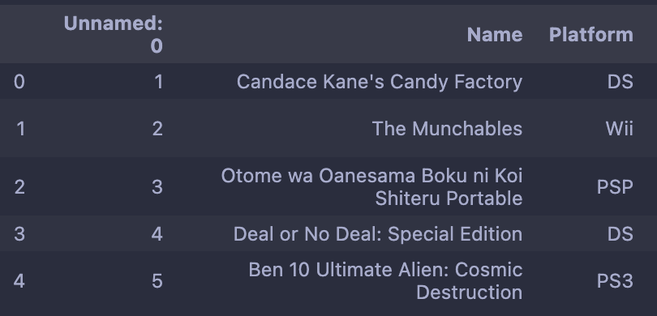
Part 2. 데이터 정제 과정
Step 1. 데이터 품질 문제 해결
2. Unnamed:0 열 제거

Slide 11
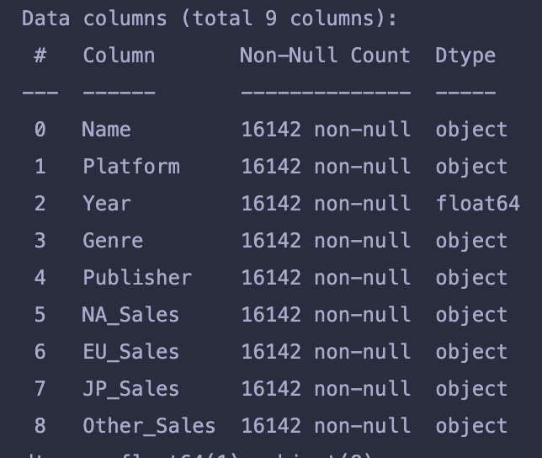
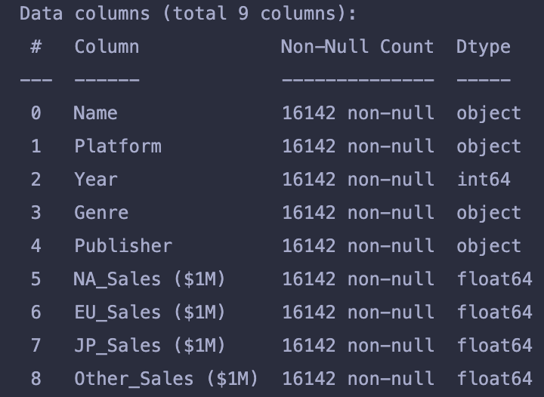
Part 2. 데이터 정제 과정
Step 1. 데이터 품질 문제 해결
3. 데이터 타입 변환
>>

Slide 12
Part 2. 데이터 정제 과정
Step 1. 데이터 품질 문제 해결
4. Year 범위 설정
- 최근 20년 간 자료(1996 ~ 2015)만 사용

Slide 13
Part 2. 데이터 정제 과정
Step 2. Feature Engineering
게임별 매출 총합계 열 생성
- Total_Sales ($1M) = NA + EU + JP + Other
2. 게임기 유형 구분 열 생성
- Platform_Type
거치형 콘솔(Home console)
휴대형 콘솔(Handheld console)
PC(PC)

Slide 14
Part 3
EDA 및 데이터 분석
ⓒSaebyeol Yu. Saebyeol’s PowerPoint

Slide 15
Part 3. EDA 및 데이터 분석
분석 목표 : 다음 분기에 어떤 장르의 게임을 개발하여 어떤 글로벌 시장에 진출할 것인가
1
지역별 시장 규모
2
지역별 게임 장르 선호
3
지역별 플랫폼 선호

Slide 16
Part 3. EDA 및 데이터 분석
1. 지역별 시장 규모

Slide 17
Part 3. EDA 및 데이터 분석
2. 지역별 게임 장르 선호

Slide 18
Part 3. EDA 및 데이터 분석
2. 지역별 게임 장르 선호

Slide 19
Part 3. EDA 및 데이터 분석
3. 지역별 플랫폼 선호

Slide 20
Part 3. EDA 및 데이터 분석
3. 지역별 플랫폼 선호

Slide 21
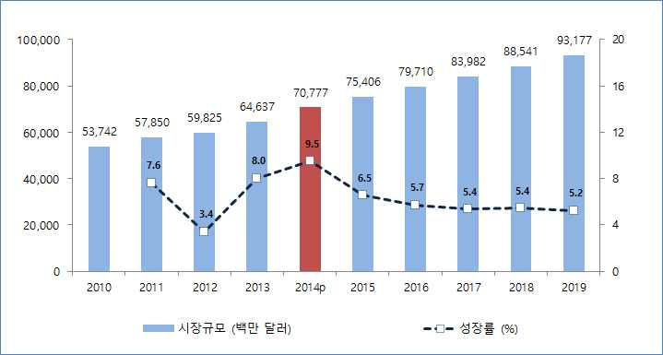
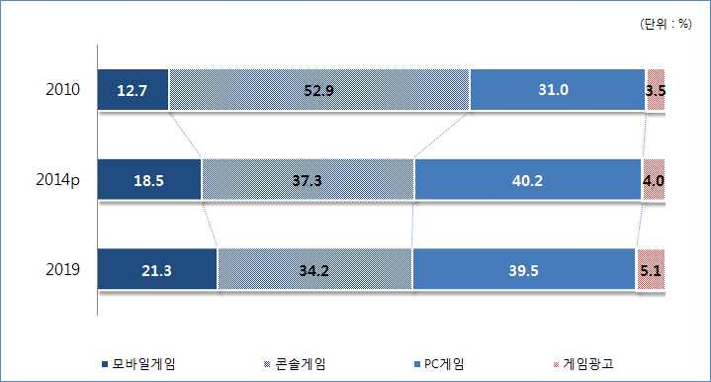
Part 3. EDA 및 데이터 분석
분석 결론
시장 규모 : PC, 콘솔 게임 시장은 글로벌 시장이 2010년을 기점으로 침체 중
- 스마트폰 보급으로 인한 모바일 게임 성장과 관련
출처: 정보통신산업 진흥원

Slide 22
Part 3. EDA 및 데이터 분석
분석 결론
2. 장르, 플랫폼 선호
 | 북미, 유럽, 그 외 지역 | 일본
장르 선호 | 액션, Shooter | Role Playing, 액션
플랫폼 선호 | 거치형 콘솔(Home Console) | 휴대용 콘솔(Handheld Console)
트랜드 | 2010년을 기점으로 Sports 선호도 하락, PC게임, Shooter 선호도 상승 | Role-Playing에 대한 꾸준한 선호 Action 선호도 상승

Slide 23
Part 3. EDA 및 데이터 분석
분석 결론
인기 있는 게임 분석 : Wii Sports(2006~2010)
일본 시장에 안주하지 않고 글로벌 시장의 추세를 잘 읽음
Sports 장르, Home console에 대한 수요 증가하던 시기

Slide 24
Part 4
인사이트 도출
ⓒSaebyeol Yu. Saebyeol’s PowerPoint

Slide 25
Part 4. 인사이트 도출
A 안
B 안
북미, 유럽 시장 진출
장르 : Action
플랫폼 : 거치형 콘솔
북미, 유럽 시장 진출
장르 : Shooter
플랫폼 : PC

Slide 26
Part 4. 인사이트 도출
A 안. 북미, 유럽 진출 (Action, 거치형 콘솔)
Action 게임 제작 경험
유연한 의사결정 가능
거치형 콘솔 게임 제작 경험 없음
해외 진출 경험 없음
S
W
O
T
Action, 거치형 콘솔에 대한 높은 수요
향후 Action게임에 대한 수요가 증가하고 있는
일본 시장에 진출 가능
참고할 만한 선례가 다수 있음(ex. Wii sports…)
콘솔 시장의 침체
Action 게임에 대한 수요 감소

Slide 27
Part 4. 인사이트 도출
B 안. 북미, 유럽 진출 (Shooter, PC)
PC 게임 제작 경험
주 분야인 Action 게임 중 Shooter 게임의 요소가 있어
수월한 제작 가능
유연한 의사결정 가능
Shooter 게임 제작 경험 없음
해외 진출 경험 없음
S
W
O
T
제작한 게임으로 향후 일본 진출 불가
Shooter 게임에 대한 수요 증가의 불확실성
PC, Shooter게임에 대한 수요 증가
새로운 장르 개척으로 수익 창출 창구 확대 가능

Slide 28
Part 4. 인사이트 도출
최종 결론
최근 콘솔 시장의 침체가 도드라지기 때문에 A안보다는 B안이 더 좋다고 생각됨
새로운 장르인 Shooter에 도전함으로써 수익 다변화를 노려볼 수 있음
향후 계속해서 성장하고 있는 모바일 게임 시장에 대한 분석도 진행이 필요함

Slide 29

감사합니다

